Slide 1
Deep NAMU
: Recycle
김용원, 정성호, 안혜진, 박태균, 김혜진

Slide 2
01
주제 선정
02
초기 설계
03
시행착오
04
구현 신경망 Flow
05
시연
Notes:
무엇을 구현하고 싶었는가
우리가 가진 기술에 대한 이야기
CNN에 대해 공부를 함
CIFAR10으로 돌려봤더니 : 정확도 90% 이상나옴
우리는 이제 주제를 고민하기 시작
이왕하는거 공공성이면 좋겠다 ( 막연하게 )
확장가능하면 좋겠다
CNN 모델을 확 보여줘요 – 지금은 VGG8을 쓰는데 VGG16도 쓰고 inception도 쓰고..: 모델을 스위치 하는것을
:

Slide 3
01
주제선정
1)
무엇을 구현하고 싶었는가?
Notes:
무엇을 구현하고 싶었는지
- 우리가 가진기술에 대해 이야기를 하는거에요
- CNN 에 대해 공부를 했었잖아요
- CIFAR10으로 돌려봤어. : 정확도 90% 이상 나왔었고.
- 우리는 이제 주제를 고민 시작 한거지.
- 이왕하는거 공공성이면 좋겠다 ( 막연하게 )
- 확장가능 하면 좋겠다.
- CNN 모델을 쫙 보여줘요 - 지금은 VGG8 을쓰는데 VGG16도 쓰고 Inception도 쓰고... : 모델을 스위치 하는것을
: +[ 각 모델에 구조 대충설명하면서 VGG16 를 구현] -> 시간이 꽤 걸렸어
[ phase2 ] TensorFlow SLIM 를 고려.
까진 : [ 코드조각 보여주고] Tensorflow (Low level)로 직접 구현 가능했다.
: + 더 가니깐 개념 학습도 조금 헤비해지고,
: +
-
수업때.
1. VGG9 -> 모델을 괜찮은걸로 하려는 시도
2. 파일을 개고양이/CIFAR10 이걸 TFRECORD로 변환하려는 시도
3. 그러면서, : 텐서보드
4. SLIM으로

Slide 4
01
주제선정
1)
무엇을 구현하고 싶었는가?
Notes:
무엇을 구현하고 싶었는지
- 우리가 가진기술에 대해 이야기를 하는거에요
- CNN 에 대해 공부를 했었잖아요
- CIFAR10으로 돌려봤어. : 정확도 90% 이상 나왔었고.
- 우리는 이제 주제를 고민 시작 한거지.
- 이왕하는거 공공성이면 좋겠다 ( 막연하게 )
- 확장가능 하면 좋겠다.
- CNN 모델을 쫙 보여줘요 - 지금은 VGG8 을쓰는데 VGG16도 쓰고 Inception도 쓰고... : 모델을 스위치 하는것을
: +[ 각 모델에 구조 대충설명하면서 VGG16 를 구현] -> 시간이 꽤 걸렸어
[ phase2 ] TensorFlow SLIM 를 고려.
까진 : [ 코드조각 보여주고] Tensorflow (Low level)로 직접 구현 가능했다.
: + 더 가니깐 개념 학습도 조금 헤비해지고,
: +
-
수업때.
1. VGG9 -> 모델을 괜찮은걸로 하려는 시도
2. 파일을 개고양이/CIFAR10 이걸 TFRECORD로 변환하려는 시도
3. 그러면서, : 텐서보드
4. SLIM으로

Slide 5
주제선정
“
Brain storming
”
어떤 주제가 좋을까
Learning
Eco-friendly
replacement of
man’s labor

Slide 6


어떤 주제가 좋을까?
“
”
사진으로 몸 치수 간단 측정
“
”
“
”
취업 솔루션 상담 신경망
“
”
인공지능 상처 진료
“
”
인공지능 포토샵
SNS 음란물 단속
“
”
“
”
자동으로 엑셀 정리
응급상황 캐치
“
”
“
”
어울리는 메이크업 찾아주기
자동 정리 분류 시스템
“
”
“
”
날씨/기상예측 CNN
개인방송 적합성 판단
“
”
“
”
분리수거
유기견 찾아주기
“
”
“
”
이미지 사전
자동 연주
“
”
시각장애인을 위한 물체 인식/탐지
“
”
“
”
인공지능 번역기
저해상도 사진 고해상도 복원 시스템
“
”
최적의 코드 추천 신경망

Slide 7
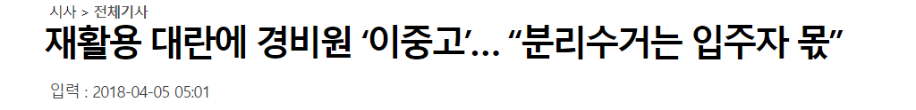
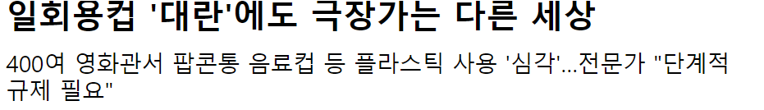
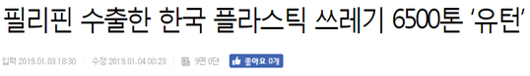
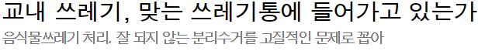
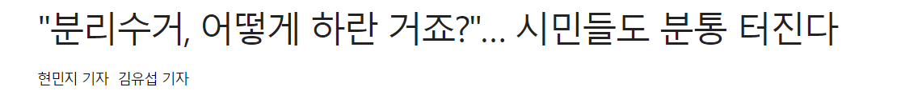
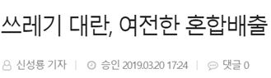
최근 사회적 이슈
“
”
재활용 쓰레기 분류
최근 쓰레기 문제가 사회적으로 많이 이슈가 되고있다.

Slide 8
02
초기 설계
1)
공공성
2)
서버 설계
3)
성장성
4)
성장하는 신경망
Notes:
무엇을 구현하고 싶었는지
- 우리가 가진기술에 대해 이야기를 하는거에요
- CNN 에 대해 공부를 했었잖아요
- CIFAR10으로 돌려봤어. : 정확도 90% 이상 나왔었고.
- 우리는 이제 주제를 고민 시작 한거지.
- 이왕하는거 공공성이면 좋겠다 ( 막연하게 )
- 확장가능 하면 좋겠다.
- CNN 모델을 쫙 보여줘요 - 지금은 VGG8 을쓰는데 VGG16도 쓰고 Inception도 쓰고... : 모델을 스위치 하는것을
: +[ 각 모델에 구조 대충설명하면서 VGG16 를 구현] -> 시간이 꽤 걸렸어
[ phase2 ] TensorFlow SLIM 를 고려.
까진 : [ 코드조각 보여주고] Tensorflow (Low level)로 직접 구현 가능했다.
: + 더 가니깐 개념 학습도 조금 헤비해지고,
: +
-
수업때.
1. VGG9 -> 모델을 괜찮은걸로 하려는 시도
2. 파일을 개고양이/CIFAR10 이걸 TFRECORD로 변환하려는 시도
3. 그러면서, : 텐서보드
4. SLIM으로

Slide 9
02
초기 설계
1)
공공성
2)
서버 설계
3)
성장성
4)
성장하는 신경망
Notes:
무엇을 구현하고 싶었는지
- 우리가 가진기술에 대해 이야기를 하는거에요
- CNN 에 대해 공부를 했었잖아요
- CIFAR10으로 돌려봤어. : 정확도 90% 이상 나왔었고.
- 우리는 이제 주제를 고민 시작 한거지.
- 이왕하는거 공공성이면 좋겠다 ( 막연하게 )
- 확장가능 하면 좋겠다.
- CNN 모델을 쫙 보여줘요 - 지금은 VGG8 을쓰는데 VGG16도 쓰고 Inception도 쓰고... : 모델을 스위치 하는것을
: +[ 각 모델에 구조 대충설명하면서 VGG16 를 구현] -> 시간이 꽤 걸렸어
[ phase2 ] TensorFlow SLIM 를 고려.
까진 : [ 코드조각 보여주고] Tensorflow (Low level)로 직접 구현 가능했다.
: + 더 가니깐 개념 학습도 조금 헤비해지고,
: +
-
수업때.
1. VGG9 -> 모델을 괜찮은걸로 하려는 시도
2. 파일을 개고양이/CIFAR10 이걸 TFRECORD로 변환하려는 시도
3. 그러면서, : 텐서보드
4. SLIM으로

Slide 10
공공성
01
가정용 쓰레기통
小
가정용 쓰레기통으로 만들어 집에서 활용
아파트 단지내 분리수거에서 사용
일반 쓰레기내의 재활용 쓰레기를 걸러냄으로써 2차적으로 분류를 다시하는 수고로움 예방
재활용 쓰레기 분류 활용방안
中
02
大
재활용 쓰레기 공장
현재 공장에서도 고철류 외에는 사람 손으로 직접 재분류
->자동화로 인한 시간, 인건비 등 절약
03
공공장소, 기업용 등으로 사용
학교, 지하철, 영화관 등 분리수거에 소홀할 수 있는 곳
사내 쓰레기통 등 어느곳에서나 활용

Slide 11
02
초기 설계
1)
공공성
2)
서버 설계
3)
성장성
4)
성장하는 신경망
Notes:
무엇을 구현하고 싶었는지
- 우리가 가진기술에 대해 이야기를 하는거에요
- CNN 에 대해 공부를 했었잖아요
- CIFAR10으로 돌려봤어. : 정확도 90% 이상 나왔었고.
- 우리는 이제 주제를 고민 시작 한거지.
- 이왕하는거 공공성이면 좋겠다 ( 막연하게 )
- 확장가능 하면 좋겠다.
- CNN 모델을 쫙 보여줘요 - 지금은 VGG8 을쓰는데 VGG16도 쓰고 Inception도 쓰고... : 모델을 스위치 하는것을
: +[ 각 모델에 구조 대충설명하면서 VGG16 를 구현] -> 시간이 꽤 걸렸어
[ phase2 ] TensorFlow SLIM 를 고려.
까진 : [ 코드조각 보여주고] Tensorflow (Low level)로 직접 구현 가능했다.
: + 더 가니깐 개념 학습도 조금 헤비해지고,
: +
-
수업때.
1. VGG9 -> 모델을 괜찮은걸로 하려는 시도
2. 파일을 개고양이/CIFAR10 이걸 TFRECORD로 변환하려는 시도
3. 그러면서, : 텐서보드
4. SLIM으로

Slide 12
서버 설계
학습에 사용되는 데이터셋을 저장
저장소
신경망의 학습과정 및 학습률 등을
로그데이터로 기록
신경망이 성장하는 단계마다 모델들을
백업해서 버전을 관리
버전관리
DB
신경망
연동
신경망과 연결해 웹페이지 등의
외부에서도 코드 실행/동작 가능하게 관리

Slide 13
갑자기 생각난 의문점
우리가
모든 쓰레기를 분류하는
신경망을
한번에 만들 수 있을까?
Notes:
웹스크롤링 한계점
- 내용물이 채워져 있거나
- 방향이 다양하지 않거나
- 관련없는 이미지가 많거나
- 기타등등
- 쓰레기인데 인터넷에는 새제품의 이미지만 있음
등등등
그래서 우리가 직접 수집하기로 함

Slide 14
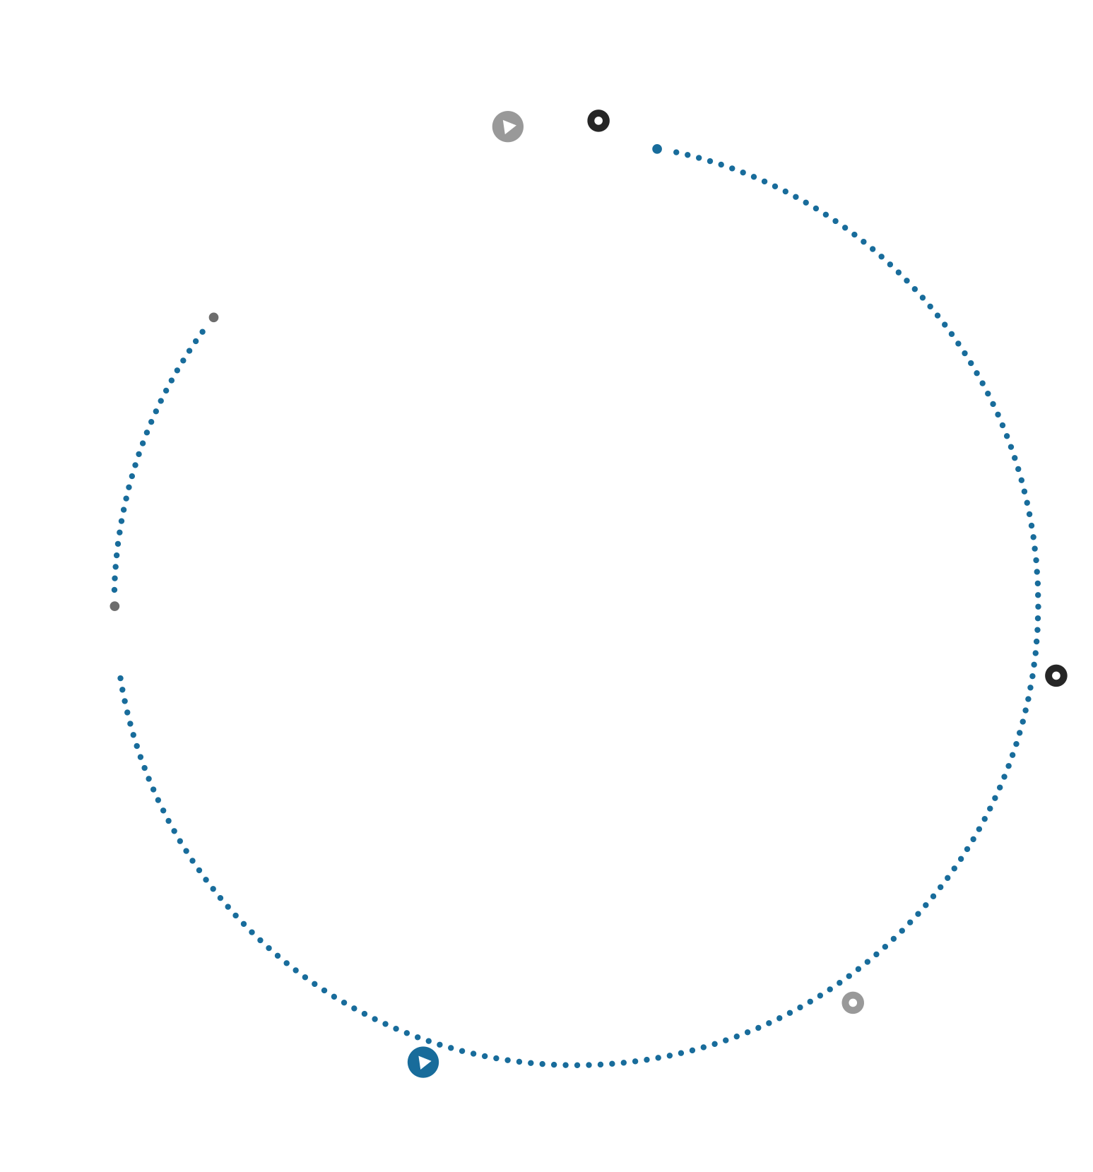
해결책
“
”
재활용 쓰레기 분류
공공성
서버
성장성
성장하는 신경망

Slide 15
02
초기 설계
1)
공공성
2)
서버 설계
3)
성장성
4)
성장하는 신경망
Notes:
무엇을 구현하고 싶었는지
- 우리가 가진기술에 대해 이야기를 하는거에요
- CNN 에 대해 공부를 했었잖아요
- CIFAR10으로 돌려봤어. : 정확도 90% 이상 나왔었고.
- 우리는 이제 주제를 고민 시작 한거지.
- 이왕하는거 공공성이면 좋겠다 ( 막연하게 )
- 확장가능 하면 좋겠다.
- CNN 모델을 쫙 보여줘요 - 지금은 VGG8 을쓰는데 VGG16도 쓰고 Inception도 쓰고... : 모델을 스위치 하는것을
: +[ 각 모델에 구조 대충설명하면서 VGG16 를 구현] -> 시간이 꽤 걸렸어
[ phase2 ] TensorFlow SLIM 를 고려.
까진 : [ 코드조각 보여주고] Tensorflow (Low level)로 직접 구현 가능했다.
: + 더 가니깐 개념 학습도 조금 헤비해지고,
: +
-
수업때.
1. VGG9 -> 모델을 괜찮은걸로 하려는 시도
2. 파일을 개고양이/CIFAR10 이걸 TFRECORD로 변환하려는 시도
3. 그러면서, : 텐서보드
4. SLIM으로

Slide 16
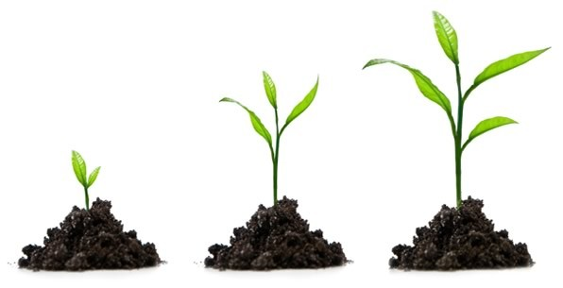
성장성
CAPTCHA 시스템을 활용해 성장하는 신경망 시스템 설계
→ 그래서 캡차(captcha)가 뭔데?

Slide 17
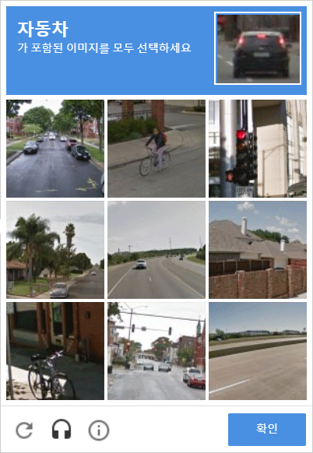
CAPTCHA 시스템이란 ?
CAPTCHA는 HIP기술의 일종으로 어떠한 사용자가 실제 사람인지 컴퓨터 프로그램인지 구별하기 위해 사용되는 방법이다.
→ 사진 클릭을 통해서 라벨링된 데이터셋을 계속 얻어올 수 있다.
(데이터셋이 계속 축적되고, 분류가 계속 늘어날 수 있다.)
→→ 그래서 이걸로 데이터셋을 어떻게 채워?

Slide 18

CAPTCHA 로직
CAPTCHA 2단계
Trial 2
라벨링 데이터 입력
라벨링 데이터를 클릭으로 컴퓨터와 사람을 한번 더 구분
데이터 채택
CAPTCHA 3단계
라벨링된 데이터와 노라벨 데이터가 일치한다면 결과값을 저장
적어도 100명이상이 라벨을 선택했을 때 일정 % 이상으로 라벨링된 노라벨 데이터를 데이터셋으로 활용
라벨링 데이터와 노라벨 데이터를 함께 입력
라벨링 데이터 입력
라벨링 데이터를 클릭으로 컴퓨터와 사람을 구분
신경망을 서비스하면서 얻어지는 미분류 쓰레기 데이터를 CAPTCHA에 입력
라벨링된 데이터와 노라벨 데이터가 일치하지 않으면 넘어감
RDB에 여러명이 선택한노라벨 데이터의 결과값을 저장
CAPTCHA 1단계
노라벨 데이터 입력
Trial 1
결과값 축적

Slide 19
02
초기 설계
1)
공공성
2)
서버 설계
3)
성장성
4)
성장하는 신경망
Notes:
무엇을 구현하고 싶었는지
- 우리가 가진기술에 대해 이야기를 하는거에요
- CNN 에 대해 공부를 했었잖아요
- CIFAR10으로 돌려봤어. : 정확도 90% 이상 나왔었고.
- 우리는 이제 주제를 고민 시작 한거지.
- 이왕하는거 공공성이면 좋겠다 ( 막연하게 )
- 확장가능 하면 좋겠다.
- CNN 모델을 쫙 보여줘요 - 지금은 VGG8 을쓰는데 VGG16도 쓰고 Inception도 쓰고... : 모델을 스위치 하는것을
: +[ 각 모델에 구조 대충설명하면서 VGG16 를 구현] -> 시간이 꽤 걸렸어
[ phase2 ] TensorFlow SLIM 를 고려.
까진 : [ 코드조각 보여주고] Tensorflow (Low level)로 직접 구현 가능했다.
: + 더 가니깐 개념 학습도 조금 헤비해지고,
: +
-
수업때.
1. VGG9 -> 모델을 괜찮은걸로 하려는 시도
2. 파일을 개고양이/CIFAR10 이걸 TFRECORD로 변환하려는 시도
3. 그러면서, : 텐서보드
4. SLIM으로

Slide 20
성장하는 신경망
초기 신경망
데이터 축적
CAPTCHA
개선된 신경망
성장 1단계
성장 2단계
성장 3단계
레벨 업!!!
서비스가 가능한 안정된 초기 신경망 설계
서비스 중 얻어오는 미분류 데이터를 DB에 저장
축적된 미분류 데이터를 CAPTCHA에 투입해 라벨링된 데이터를 확보
추가된 데이터셋을 활용해 신경망을 개선하고, 새로운 분류를 만들어 점점 완벽해지는 신경망을 구축

Slide 21
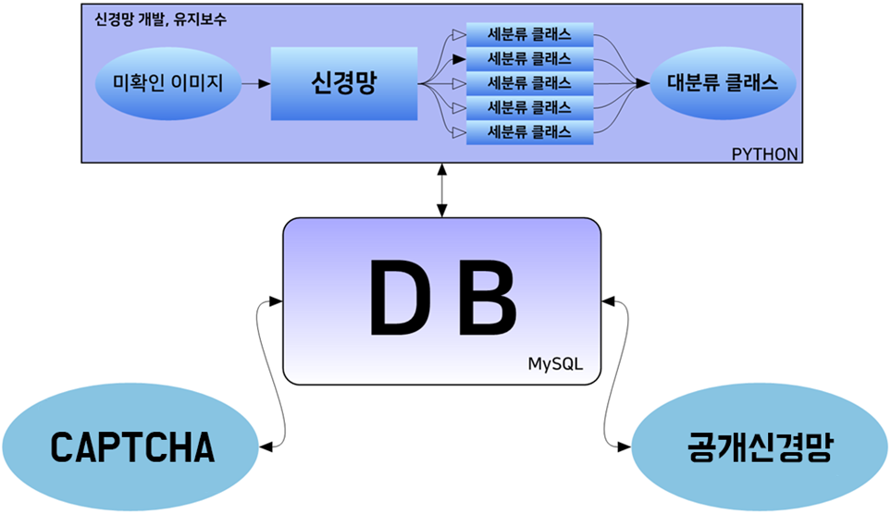
성장하는 신경망
Notes:
웹스크롤링 한계점
- 내용물이 채워져 있거나
- 방향이 다양하지 않거나
- 관련없는 이미지가 많거나
- 기타등등
- 쓰레기인데 인터넷에는 새제품의 이미지만 있음
등등등
그래서 우리가 직접 수집하기로 함

Slide 22
03
시행착오
1)
클래스 분류
2)
데이터셋 구하기
3)
신경망 학습 시행착오
4)
현실과의 타협
Notes:
무엇을 구현하고 싶었는지
- 우리가 가진기술에 대해 이야기를 하는거에요
- CNN 에 대해 공부를 했었잖아요
- CIFAR10으로 돌려봤어. : 정확도 90% 이상 나왔었고.
- 우리는 이제 주제를 고민 시작 한거지.
- 이왕하는거 공공성이면 좋겠다 ( 막연하게 )
- 확장가능 하면 좋겠다.
- CNN 모델을 쫙 보여줘요 - 지금은 VGG8 을쓰는데 VGG16도 쓰고 Inception도 쓰고... : 모델을 스위치 하는것을
: +[ 각 모델에 구조 대충설명하면서 VGG16 를 구현] -> 시간이 꽤 걸렸어
[ phase2 ] TensorFlow SLIM 를 고려.
까진 : [ 코드조각 보여주고] Tensorflow (Low level)로 직접 구현 가능했다.
: + 더 가니깐 개념 학습도 조금 헤비해지고,
: +
-
수업때.
1. VGG9 -> 모델을 괜찮은걸로 하려는 시도
2. 파일을 개고양이/CIFAR10 이걸 TFRECORD로 변환하려는 시도
3. 그러면서, : 텐서보드
4. SLIM으로

Slide 23
03
시행착오
1)
클래스 분류
2)
데이터셋 구하기
3)
신경망 학습 시행착오
4)
현실과의 타협
Notes:
무엇을 구현하고 싶었는지
- 우리가 가진기술에 대해 이야기를 하는거에요
- CNN 에 대해 공부를 했었잖아요
- CIFAR10으로 돌려봤어. : 정확도 90% 이상 나왔었고.
- 우리는 이제 주제를 고민 시작 한거지.
- 이왕하는거 공공성이면 좋겠다 ( 막연하게 )
- 확장가능 하면 좋겠다.
- CNN 모델을 쫙 보여줘요 - 지금은 VGG8 을쓰는데 VGG16도 쓰고 Inception도 쓰고... : 모델을 스위치 하는것을
: +[ 각 모델에 구조 대충설명하면서 VGG16 를 구현] -> 시간이 꽤 걸렸어
[ phase2 ] TensorFlow SLIM 를 고려.
까진 : [ 코드조각 보여주고] Tensorflow (Low level)로 직접 구현 가능했다.
: + 더 가니깐 개념 학습도 조금 헤비해지고,
: +
-
수업때.
1. VGG9 -> 모델을 괜찮은걸로 하려는 시도
2. 파일을 개고양이/CIFAR10 이걸 TFRECORD로 변환하려는 시도
3. 그러면서, : 텐서보드
4. SLIM으로

Slide 24
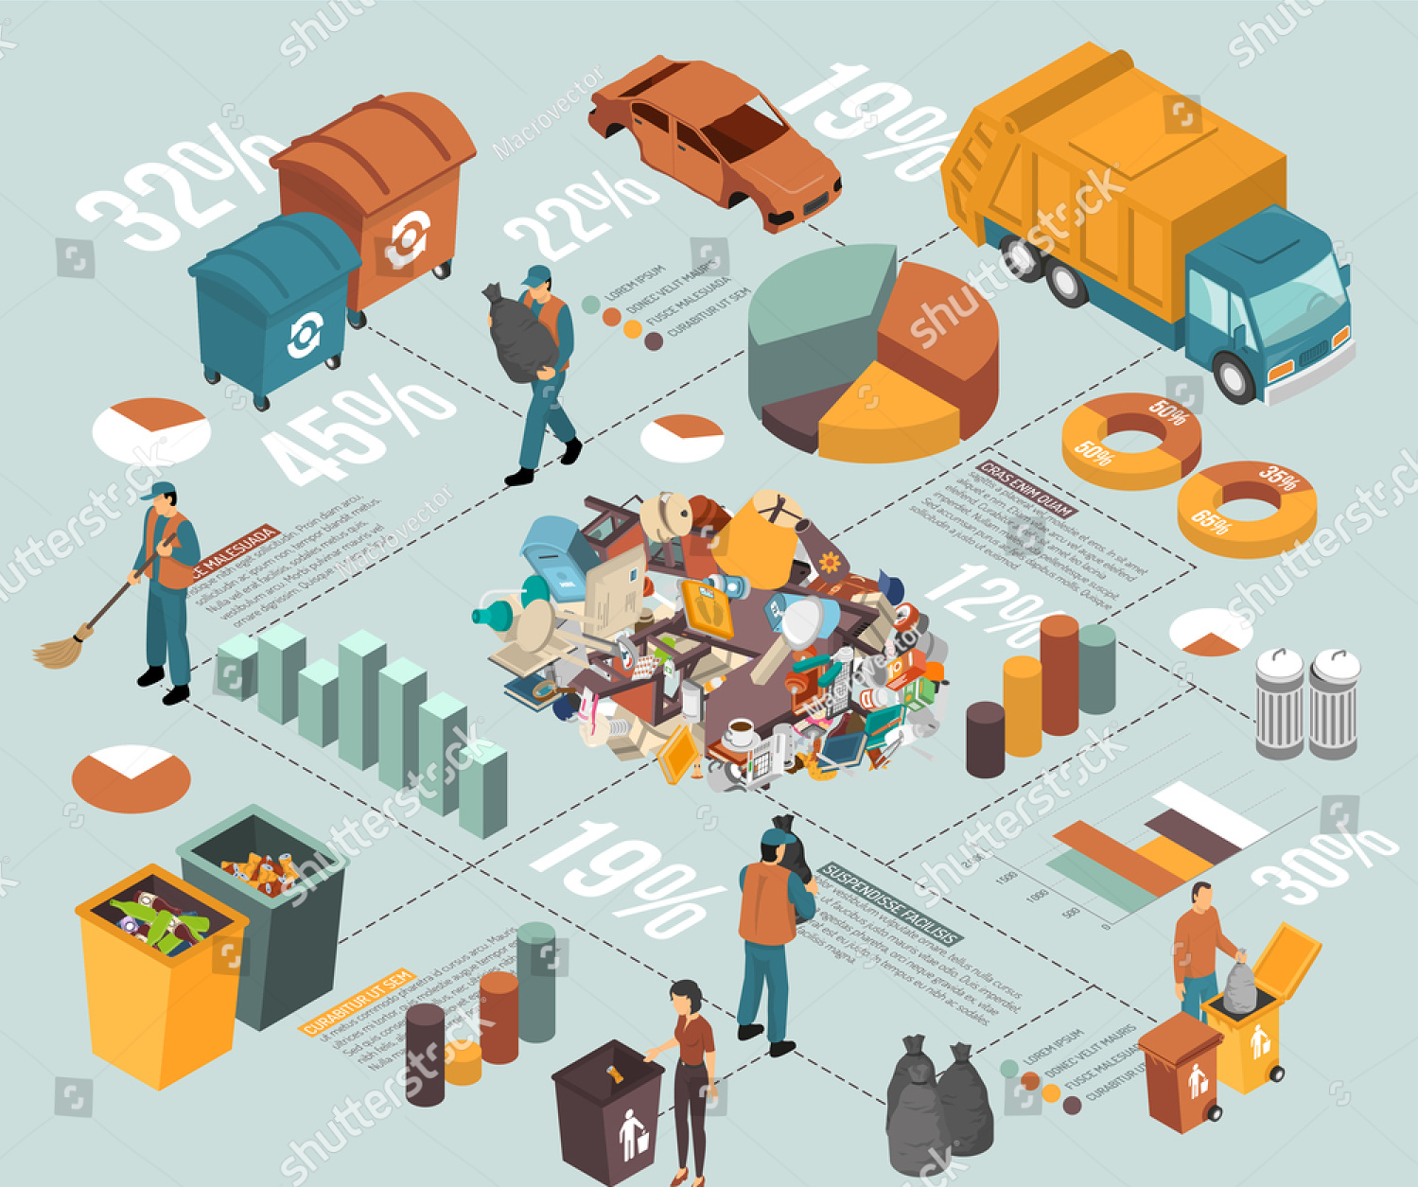
클래스 분류
플라스틱
캔
유리
종이
폐건전지

Slide 25

여기서 잠깐 !
같은 플라스틱이라도
모양이 다 다른데
과연 5개의 클래스로
학습이 잘 될까?
Notes:
웹스크롤링 한계점
- 내용물이 채워져 있거나
- 방향이 다양하지 않거나
- 관련없는 이미지가 많거나
- 기타등등
- 쓰레기인데 인터넷에는 새제품의 이미지만 있음
등등등
그래서 우리가 직접 수집하기로 함

Slide 26
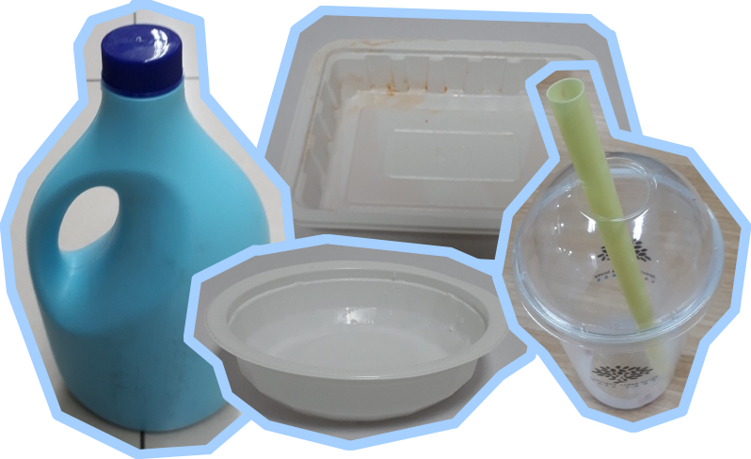
플라스틱?
Notes:
학습이 될까?

Slide 27
플라스틱!
네모난
플라스틱 용기
플라스틱 컵
손잡이 달린
플라스틱
동그란
플라스틱 용기
Notes:
학습이 될까?

Slide 28
클래스 세분화
클래스
플라스틱
캔
유리
종이
폐건전지
페트 병
알루미늄 캔
소주 병
각 입체 종이
동그란 전지
손잡이 페트
동그란 통조림
맥주 병
종이 컵
네모 전지
일회용 컵
네모난 통조림
와인 병
낱장 종이
펌프 용기
갈색 음료수 병
구긴 종이
네모 용기
색깔 음료수 병
동그란 용기
잼 병
Notes:
직접 쓰레기통 뒤져보고 무슨 쓰레기가 많은지 조사해본 결과..
세분화 된 종류가 더 많았는데 직접 사진찍으면서 다닌 결과 수집에 어려움이 있는 클래스는 몇가지 삭제
슬라이드에 있는 내용 설명

Slide 29
03
시행착오
1)
클래스 분류
2)
데이터셋 구하기
3)
신경망 학습 시행착오
4)
현실과의 타협
Notes:
무엇을 구현하고 싶었는지
- 우리가 가진기술에 대해 이야기를 하는거에요
- CNN 에 대해 공부를 했었잖아요
- CIFAR10으로 돌려봤어. : 정확도 90% 이상 나왔었고.
- 우리는 이제 주제를 고민 시작 한거지.
- 이왕하는거 공공성이면 좋겠다 ( 막연하게 )
- 확장가능 하면 좋겠다.
- CNN 모델을 쫙 보여줘요 - 지금은 VGG8 을쓰는데 VGG16도 쓰고 Inception도 쓰고... : 모델을 스위치 하는것을
: +[ 각 모델에 구조 대충설명하면서 VGG16 를 구현] -> 시간이 꽤 걸렸어
[ phase2 ] TensorFlow SLIM 를 고려.
까진 : [ 코드조각 보여주고] Tensorflow (Low level)로 직접 구현 가능했다.
: + 더 가니깐 개념 학습도 조금 헤비해지고,
: +
-
수업때.
1. VGG9 -> 모델을 괜찮은걸로 하려는 시도
2. 파일을 개고양이/CIFAR10 이걸 TFRECORD로 변환하려는 시도
3. 그러면서, : 텐서보드
4. SLIM으로

Slide 30
데이터셋을 어떻게 구해야 할까?
크롤링을 할 경우 대부분 정면에서 찍힌 사진이많고 안에 내용물이 있는 제품의 사진이 많았다.
즉 크롤링 할 경우 다양한 각도에서 찍은 물체의 특징을 부각시킬 만한 데이터가 부족하다.
직접수집
웹 크롤링
Notes:
웹스크롤링 한계점
- 내용물이 채워져 있거나
- 방향이 다양하지 않거나
- 관련없는 이미지가 많거나
- 기타등등
- 쓰레기인데 인터넷에는 새제품의 이미지만 있음
등등등
그래서 우리가 직접 수집하기로 함

Slide 31
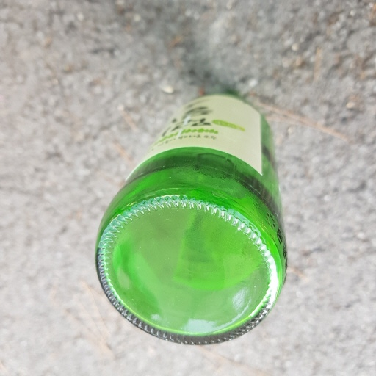
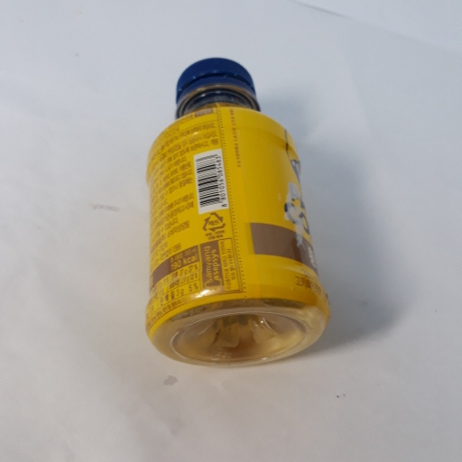
예시
따라서 직접 각 물체 클래스 별 특징적인 부분을 부각시키는 사진을 직접 찍는 것이 더 좋은 학습 결과를 만드는데 도움이 될 것이라 판단했다.
Notes:
웹스크롤링 한계점
- 내용물이 채워져 있거나
- 방향이 다양하지 않거나
- 관련없는 이미지가 많거나
- 기타등등
- 쓰레기인데 인터넷에는 새제품의 이미지만 있음
등등등
그래서 우리가 직접 수집하기로 함

Slide 32
하앍….
“
”
자! 이제 삽질을 시작하지….
Notes:
웹스크롤링 한계점
- 내용물이 채워져 있거나
- 방향이 다양하지 않거나
- 관련없는 이미지가 많거나
- 기타등등
- 쓰레기인데 인터넷에는 새제품의 이미지만 있음
등등등
그래서 우리가 직접 수집하기로 함

Slide 33
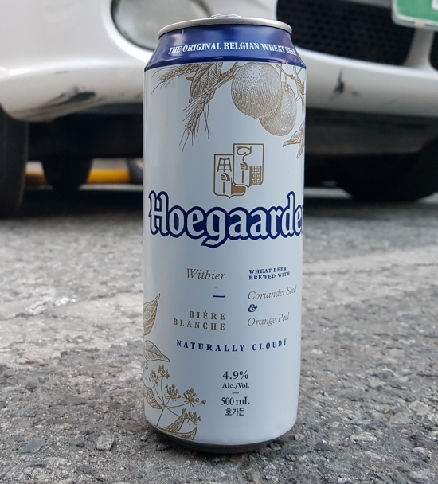
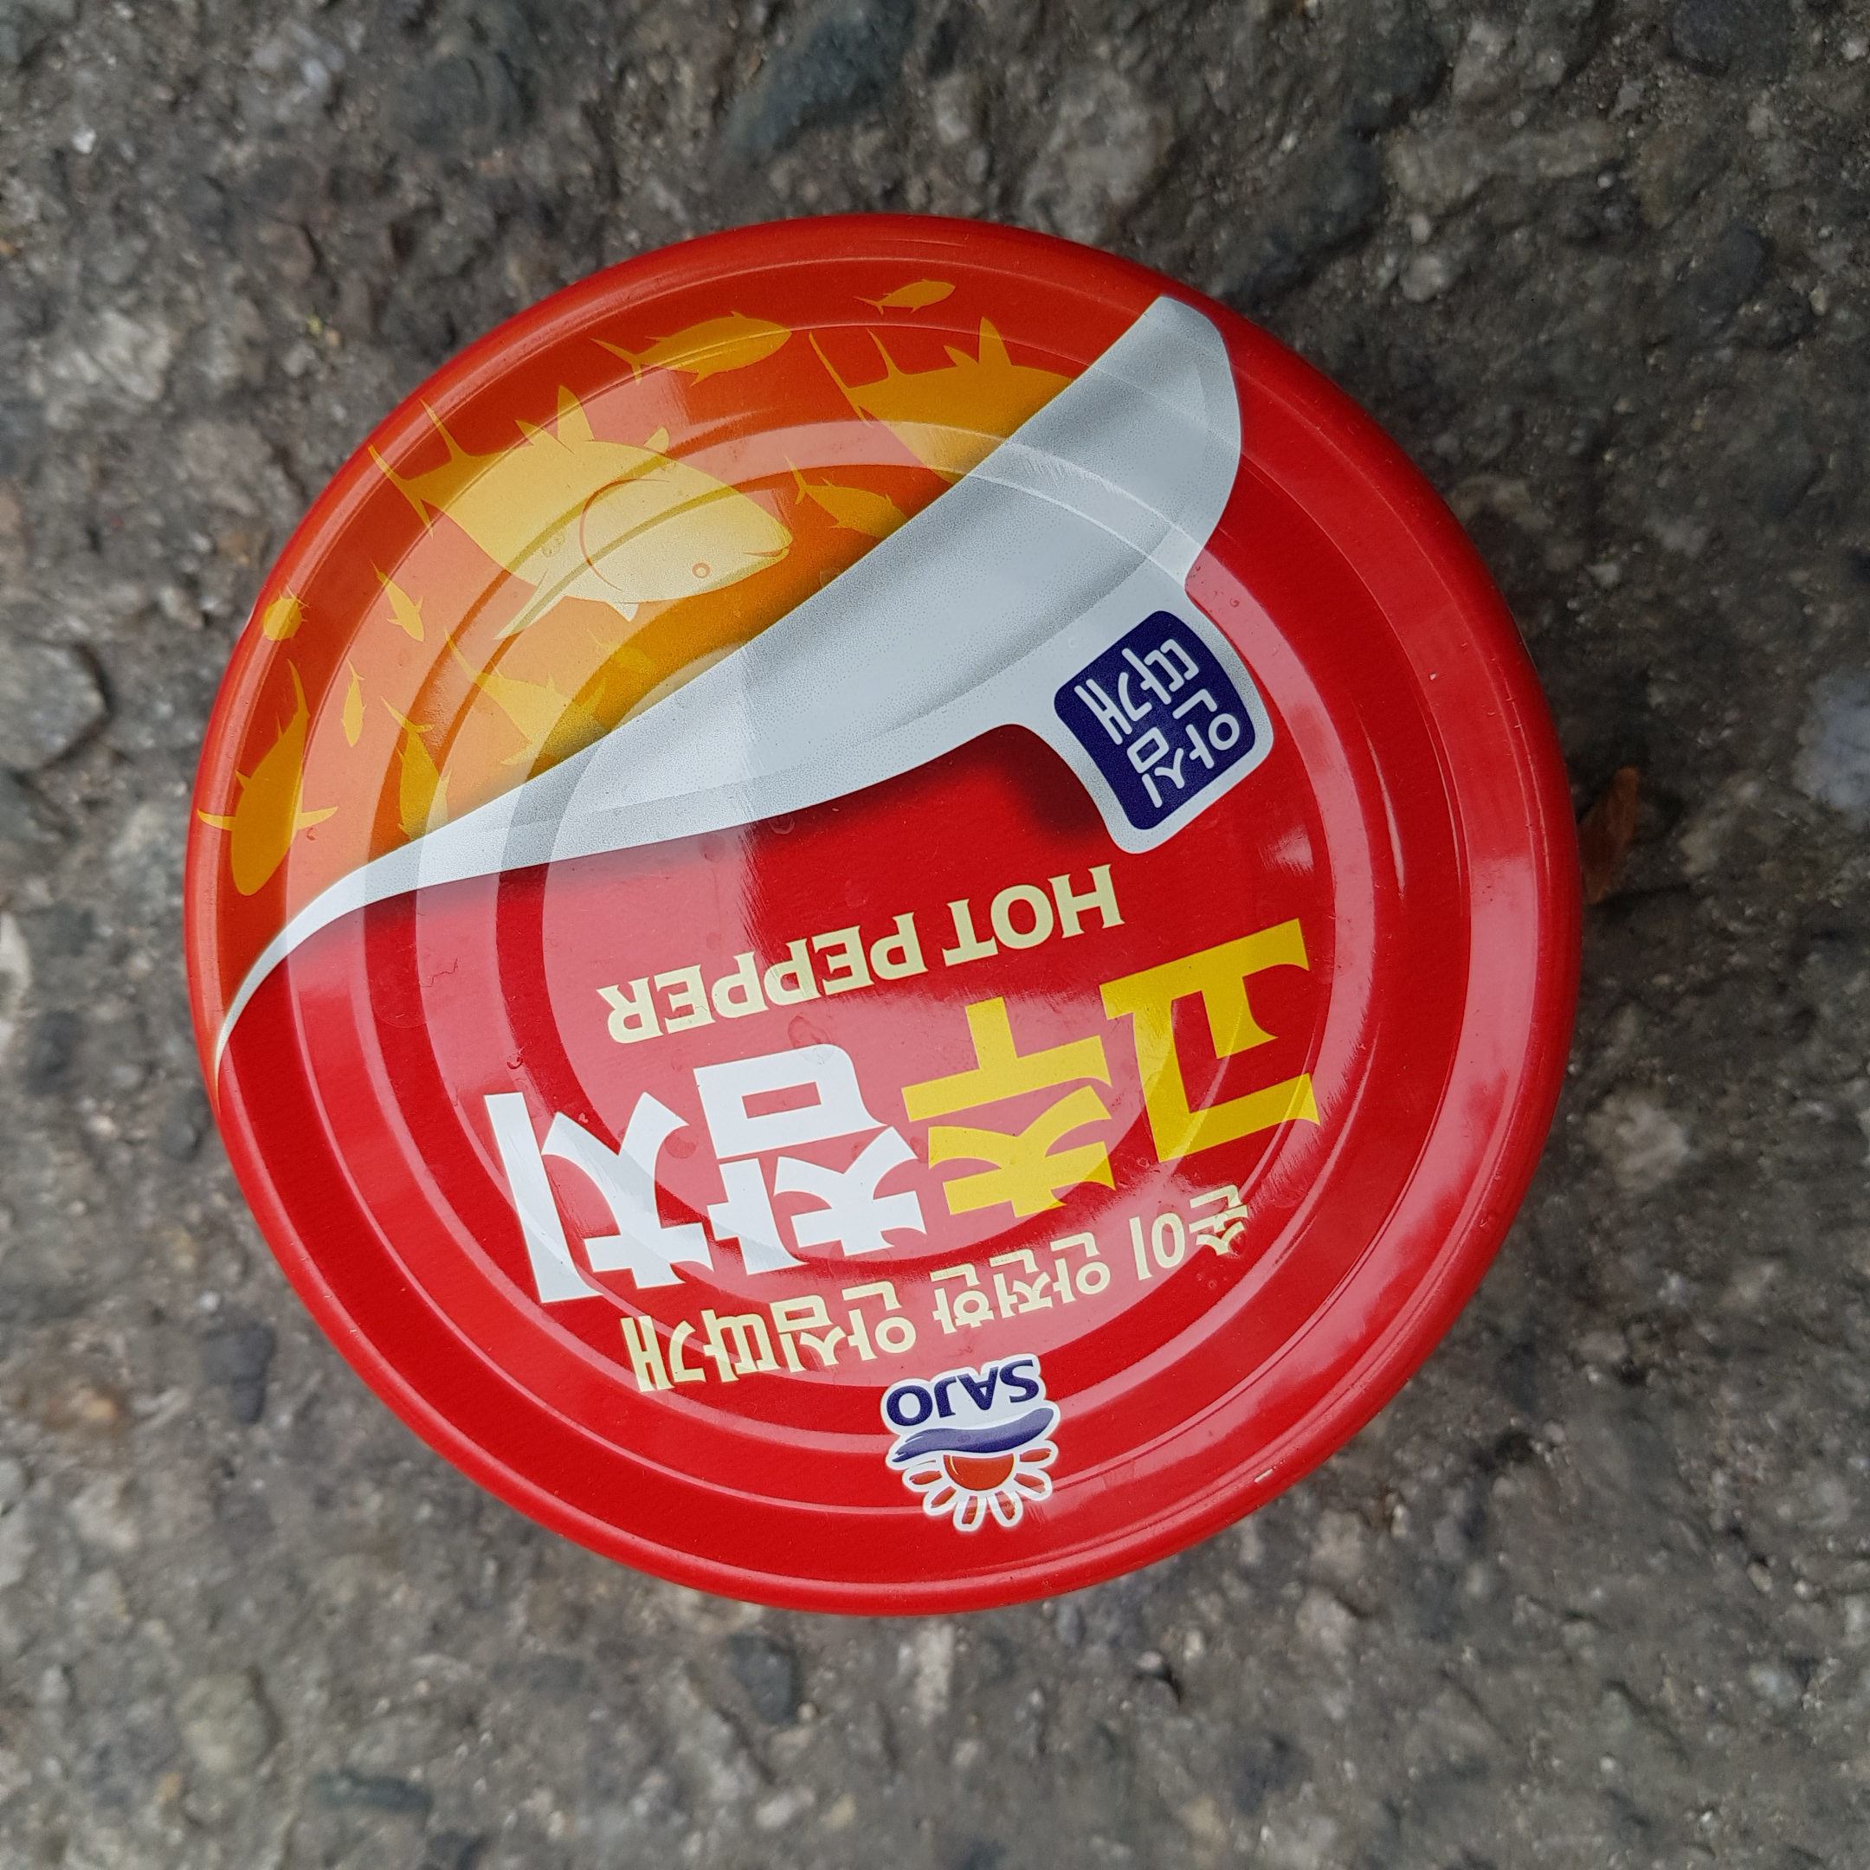
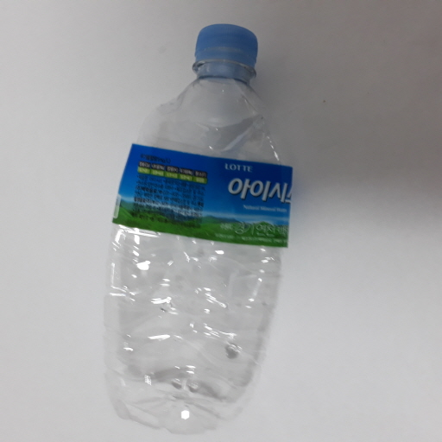
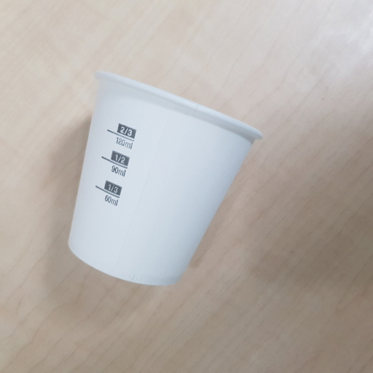

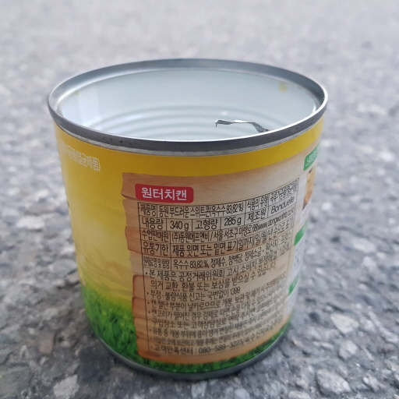
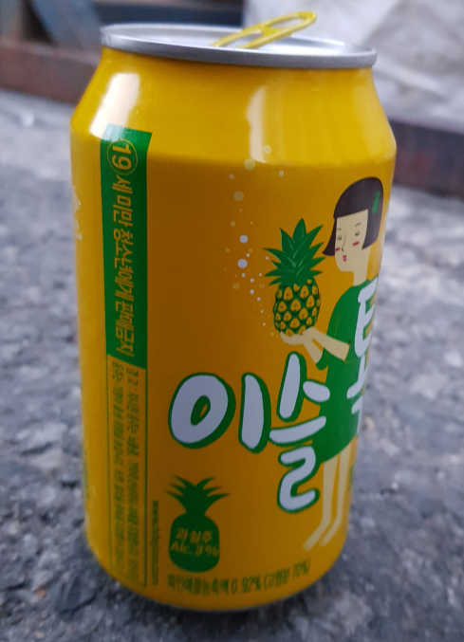
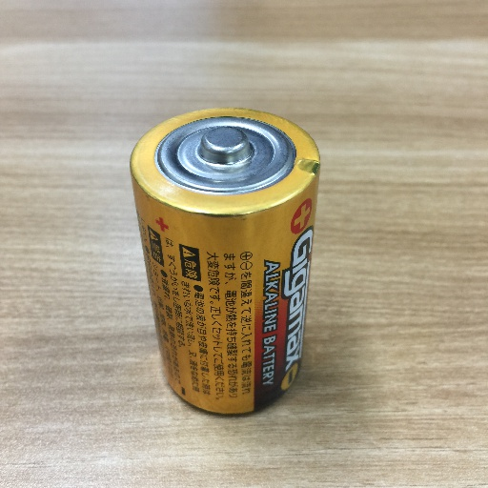

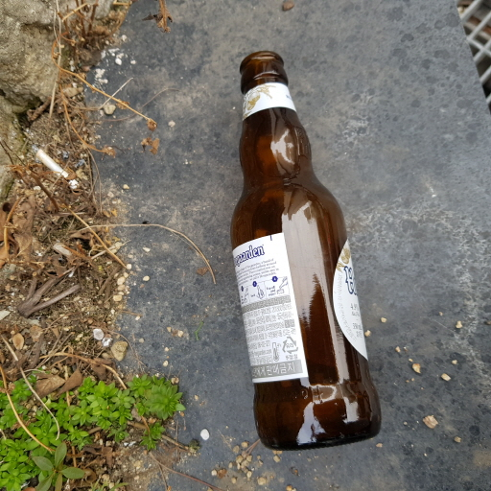
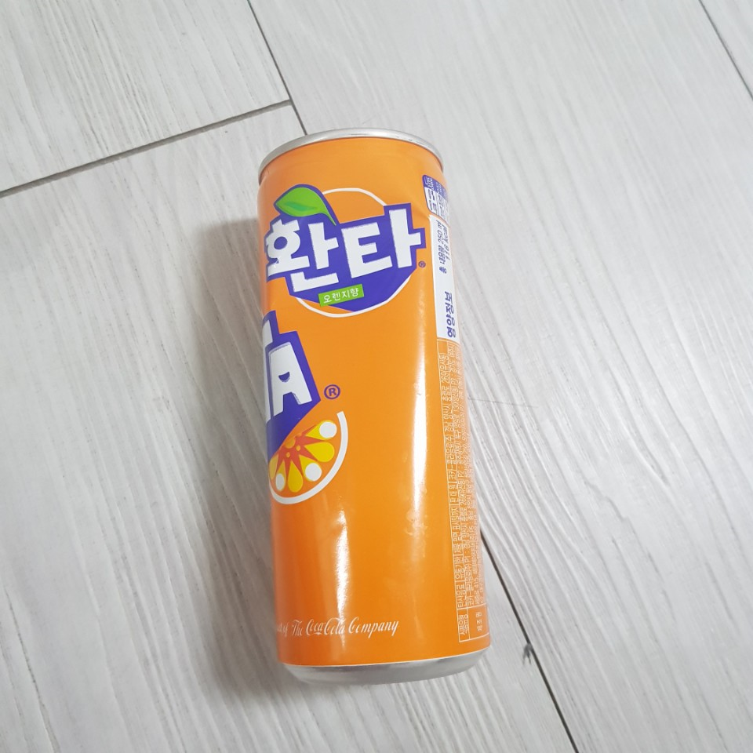
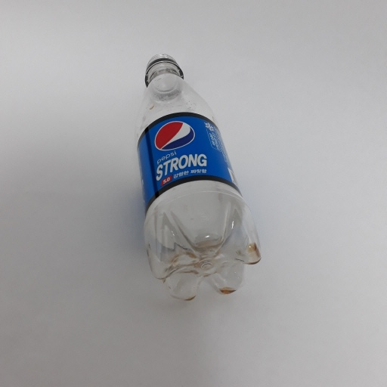
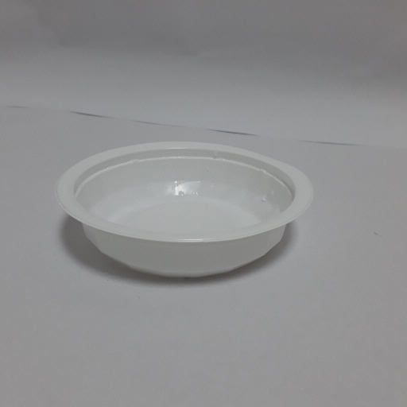
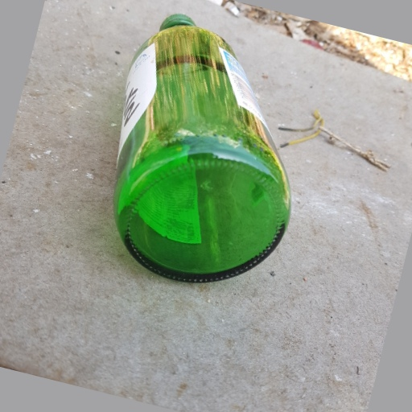
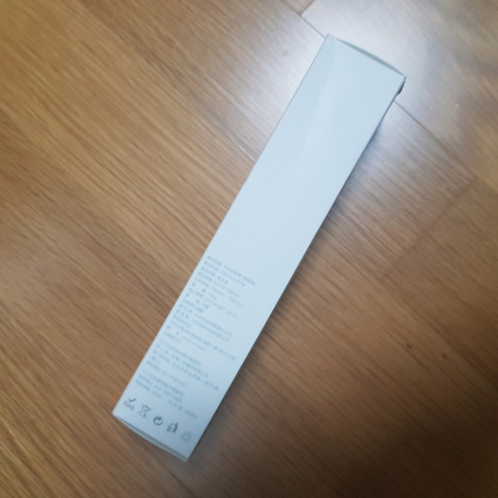
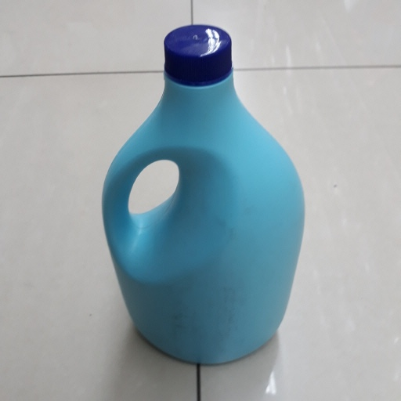
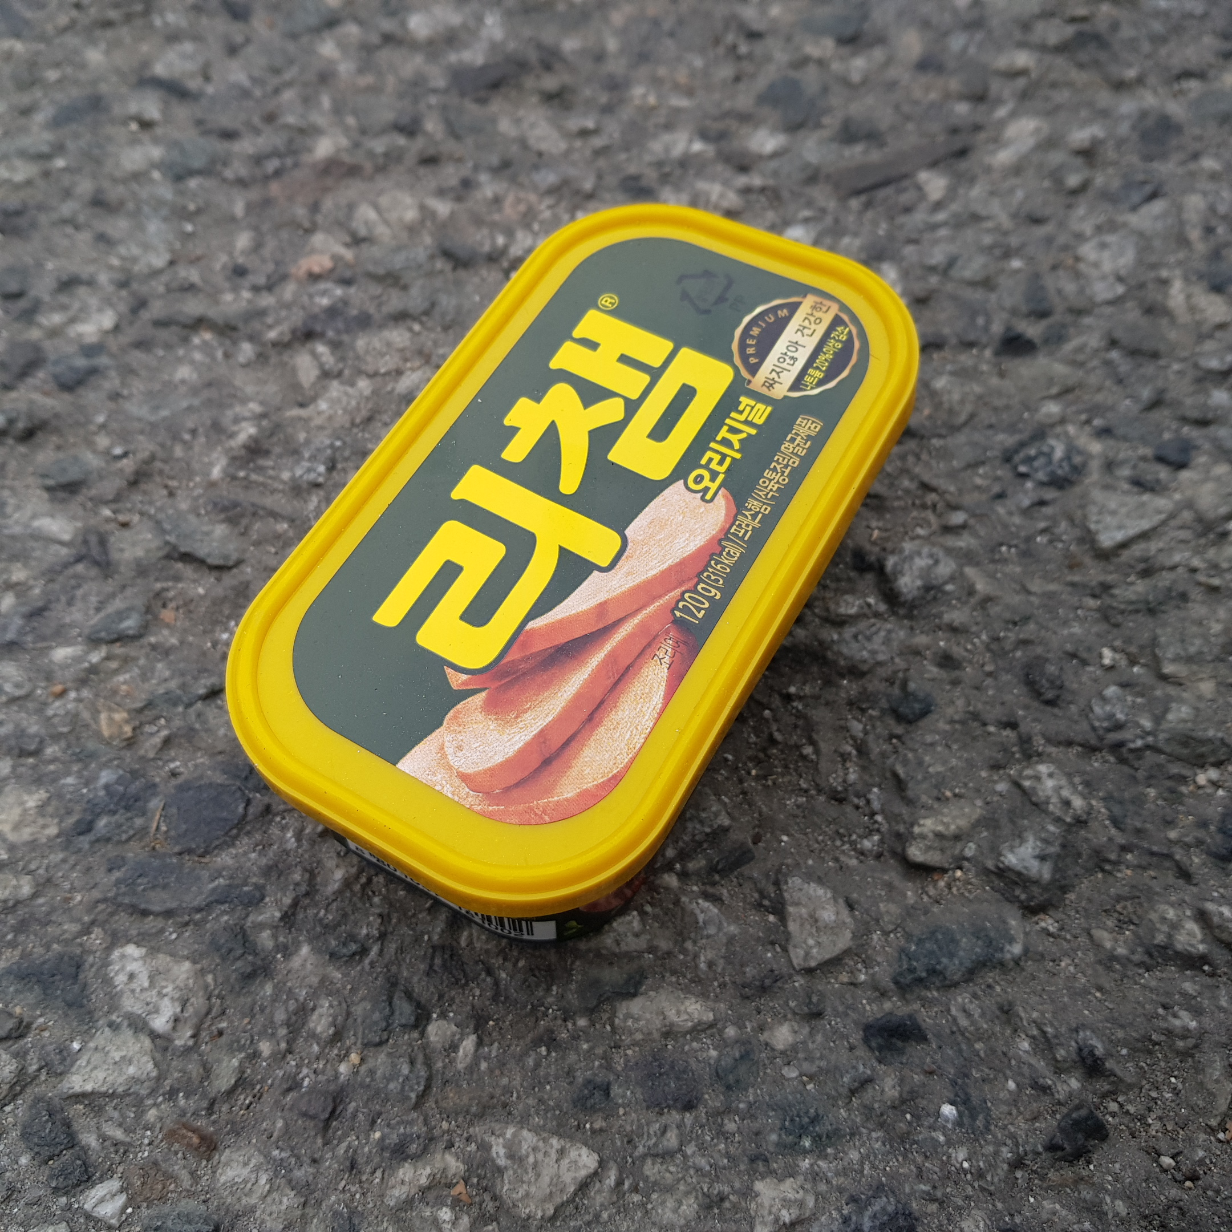
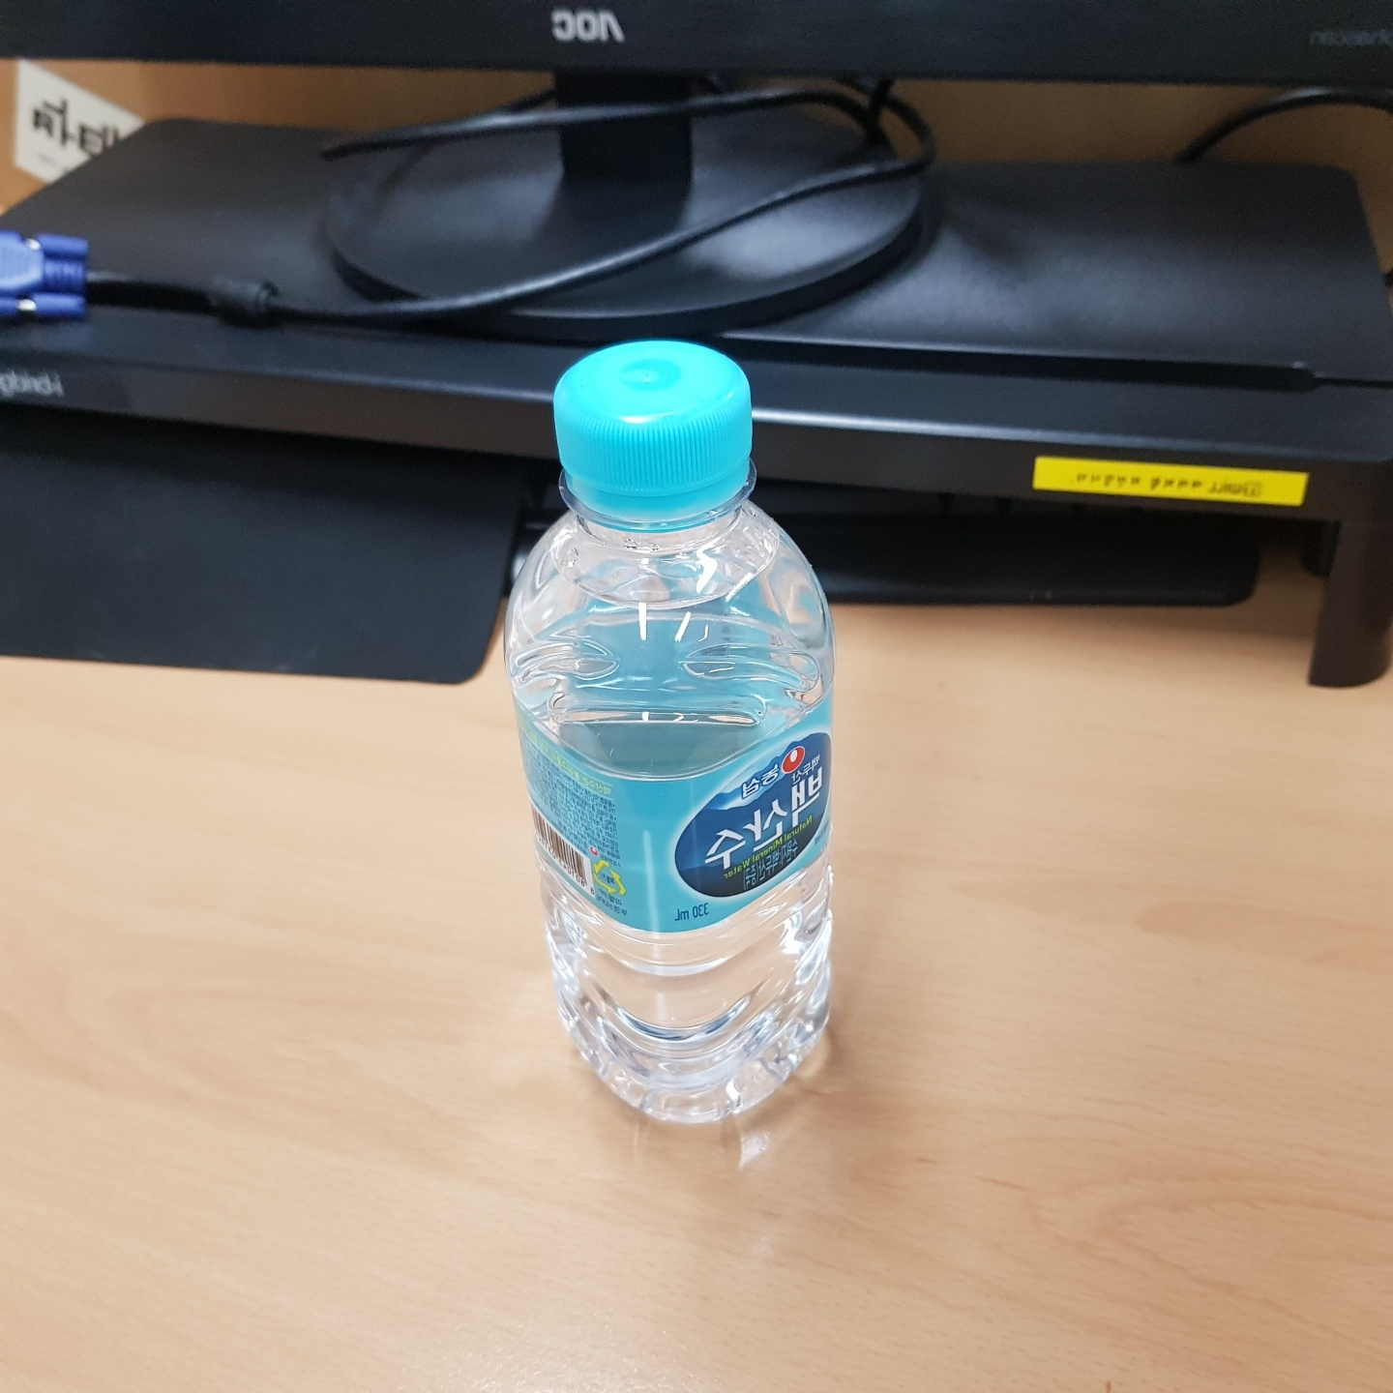
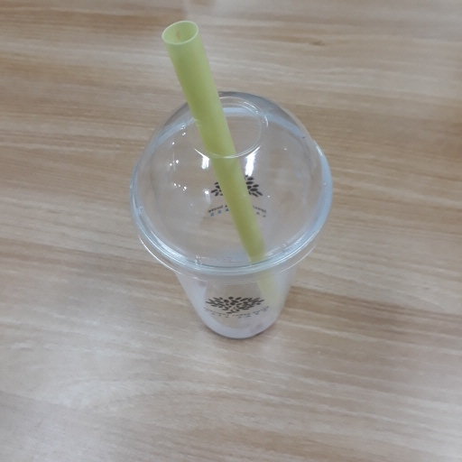
데이터 수집 방법
Notes:
웹스크롤링 한계점
- 내용물이 채워져 있거나
- 방향이 다양하지 않거나
- 관련없는 이미지가 많거나
- 기타등등
- 쓰레기인데 인터넷에는 새제품의 이미지만 있음
등등등
그래서 우리가 직접 수집하기로 함

Slide 34
03
시행착오
1)
클래스 분류
2)
데이터셋 구하기
3)
신경망 학습 시행착오
4)
현실과의 타협
Notes:
무엇을 구현하고 싶었는지
- 우리가 가진기술에 대해 이야기를 하는거에요
- CNN 에 대해 공부를 했었잖아요
- CIFAR10으로 돌려봤어. : 정확도 90% 이상 나왔었고.
- 우리는 이제 주제를 고민 시작 한거지.
- 이왕하는거 공공성이면 좋겠다 ( 막연하게 )
- 확장가능 하면 좋겠다.
- CNN 모델을 쫙 보여줘요 - 지금은 VGG8 을쓰는데 VGG16도 쓰고 Inception도 쓰고... : 모델을 스위치 하는것을
: +[ 각 모델에 구조 대충설명하면서 VGG16 를 구현] -> 시간이 꽤 걸렸어
[ phase2 ] TensorFlow SLIM 를 고려.
까진 : [ 코드조각 보여주고] Tensorflow (Low level)로 직접 구현 가능했다.
: + 더 가니깐 개념 학습도 조금 헤비해지고,
: +
-
수업때.
1. VGG9 -> 모델을 괜찮은걸로 하려는 시도
2. 파일을 개고양이/CIFAR10 이걸 TFRECORD로 변환하려는 시도
3. 그러면서, : 텐서보드
4. SLIM으로

Slide 35
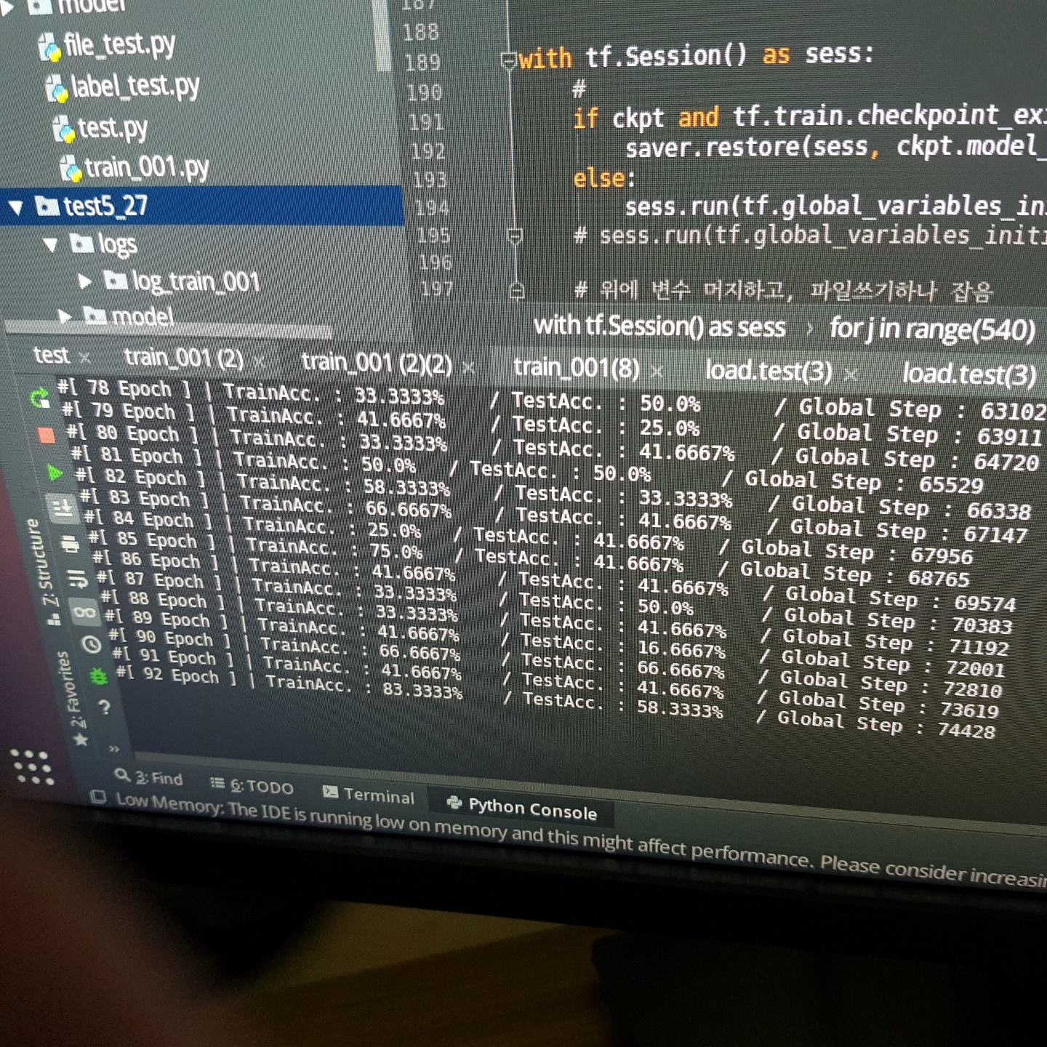
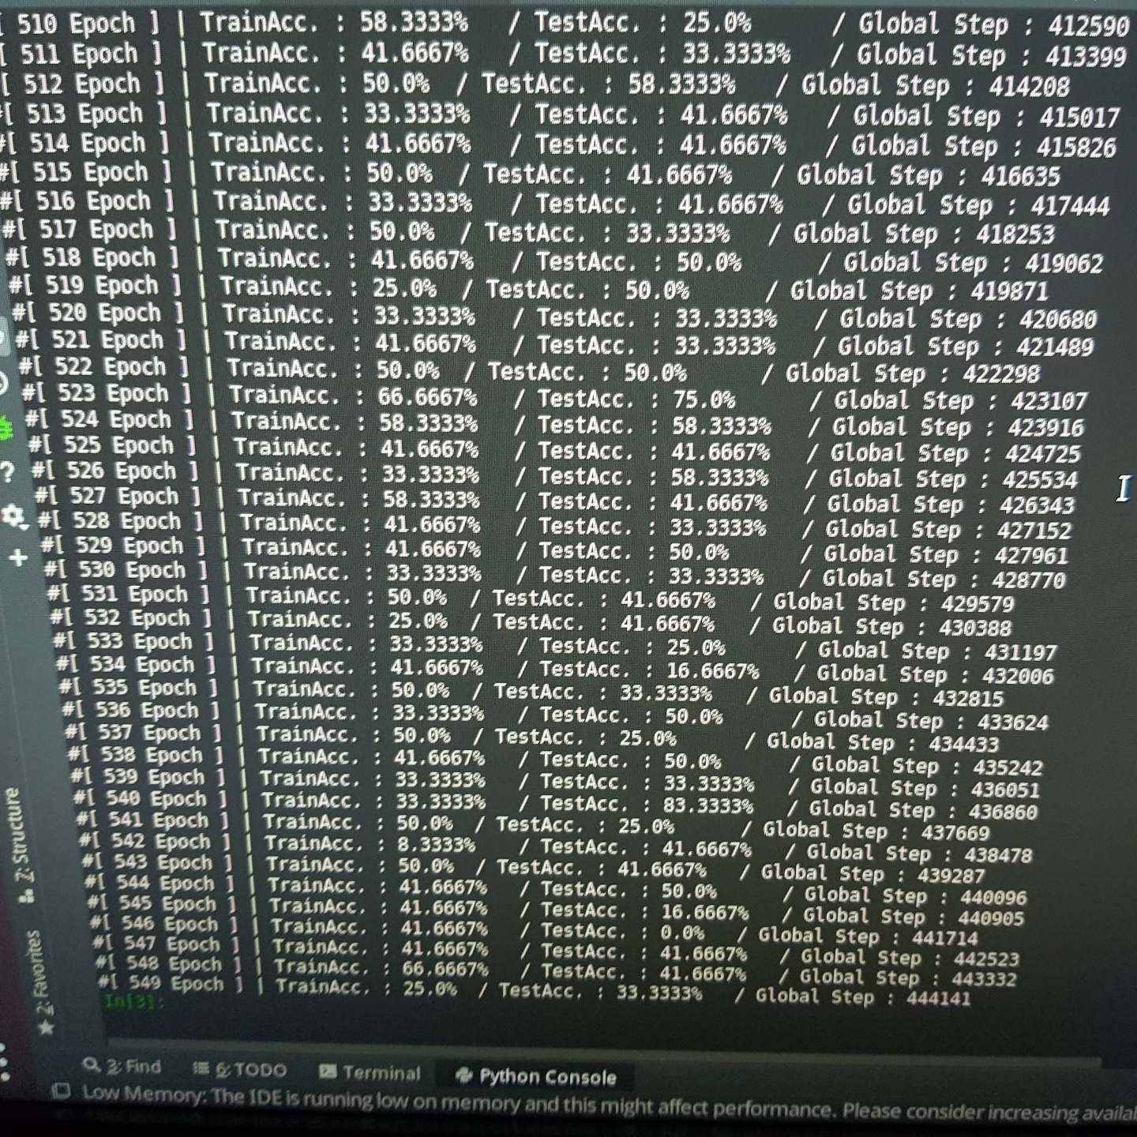
1 시도 VGG9 (32 x 32)
학습이 안됨 !
그래서 데이터의 밸런스를 맞추기 위해
데이터셋을 조금 수정
(데이터가 너무 부족한 클래스 빼기,
사진이 많은 클래스 사진 줄이기)
그리고 신경망의 문제일 수도 있으니
VGG16으로 학습을 시도
Notes:
웹스크롤링 한계점
- 내용물이 채워져 있거나
- 방향이 다양하지 않거나
- 관련없는 이미지가 많거나
- 기타등등
- 쓰레기인데 인터넷에는 새제품의 이미지만 있음
등등등
그래서 우리가 직접 수집하기로 함

Slide 36
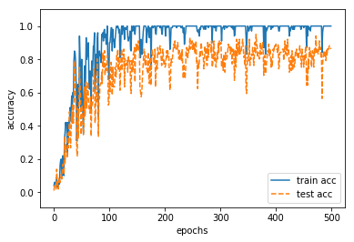
2 시도 VGG16 (32 x 32)
학습은 됨 !
하지만 테스트에서 결과가 일정치 않음
(신경망에는 문제가 없다고 판단)
데이터셋의 문제점을 찾기위해
여러가지 방법으로 다시 학습을 시도

Slide 37
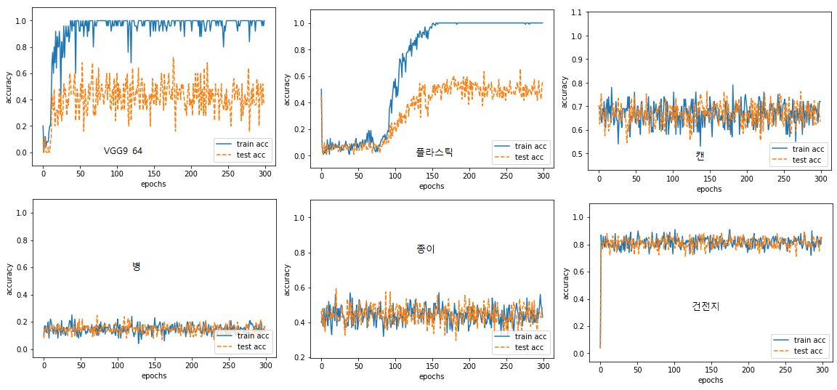
3 시도
VGG9 (64 x 64) 학습결과
학습 이미지의 화질의 문제는 아니라고 판단
대분류별로 학습한 결과
확실히 결과가 일정치 않은 것이
데이터의 품질에 문제가 있다고 판단.
무엇이 문제인지 눈으로 확인하기 위해
새로운 방식의 신경망을 도입

Slide 38
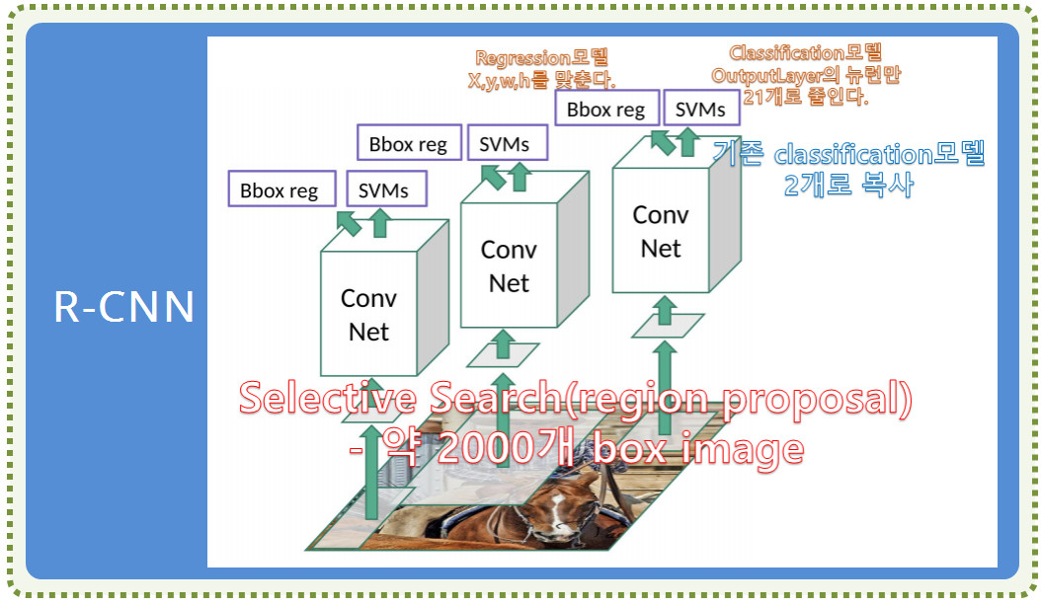
RCNN방식 도입
RCNN은 신경망이 물체를 인식한 부분을
바운딩 박스(region)으로 보여주니까
우리 데이터셋의 문제점을
눈으로 확인할 수 있겠구나 !!!

Slide 39
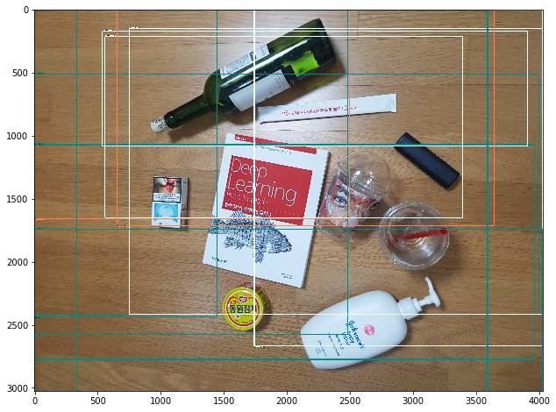
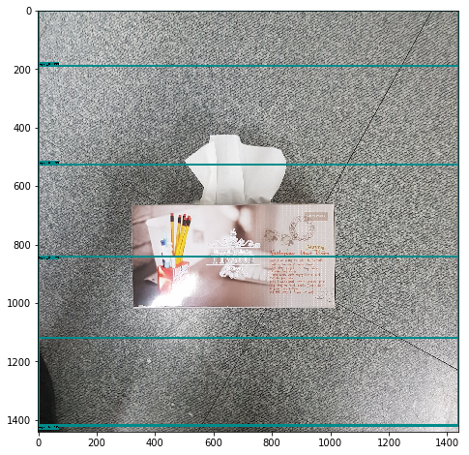
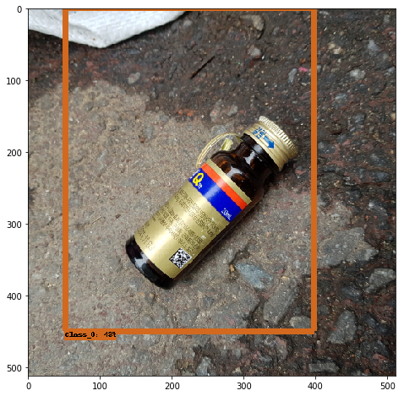
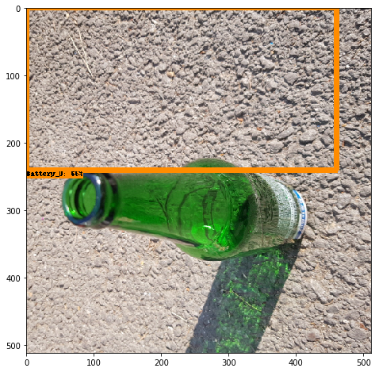
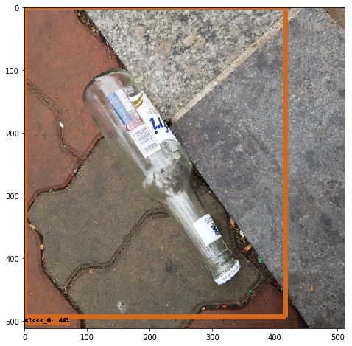
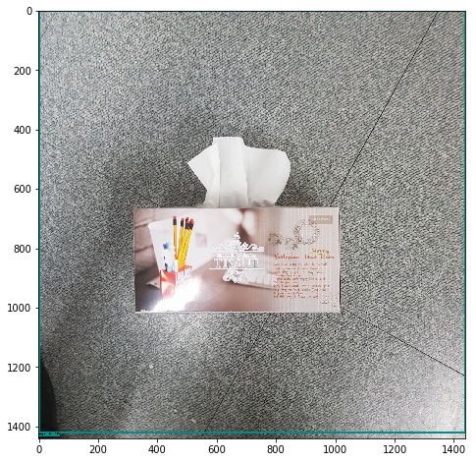
문제점 확인
배경의 영향을 최대한 줄일 수 있는 모델을 도입
배경을 학습
배경을 학습
물체의
각도 때문에
정확한 위치를 못찾음
데이터셋의 물체의 각도를 일정하게 수정
각도에 의한 문제
Notes:
웹스크롤링 한계점
- 내용물이 채워져 있거나
- 방향이 다양하지 않거나
- 관련없는 이미지가 많거나
- 기타등등
- 쓰레기인데 인터넷에는 새제품의 이미지만 있음
등등등
그래서 우리가 직접 수집하기로 함

Slide 40
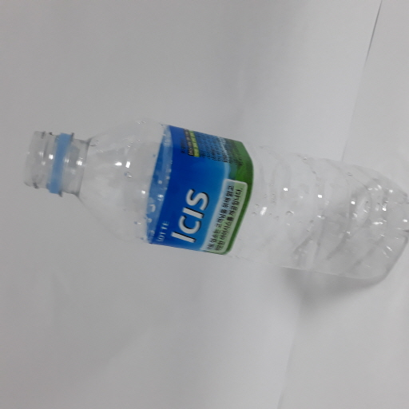
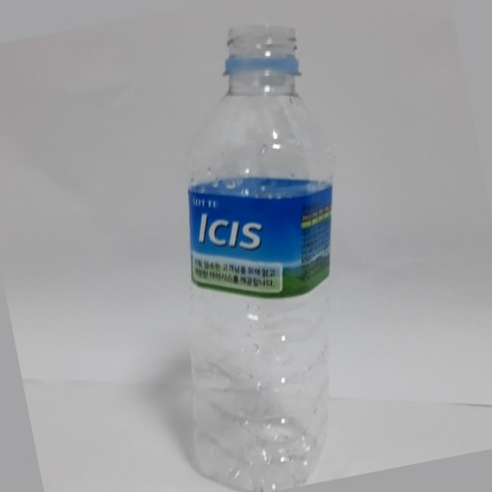
해결방법 1

Slide 41
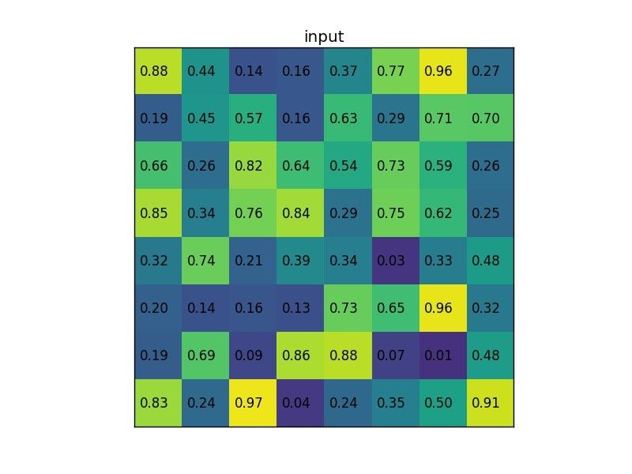

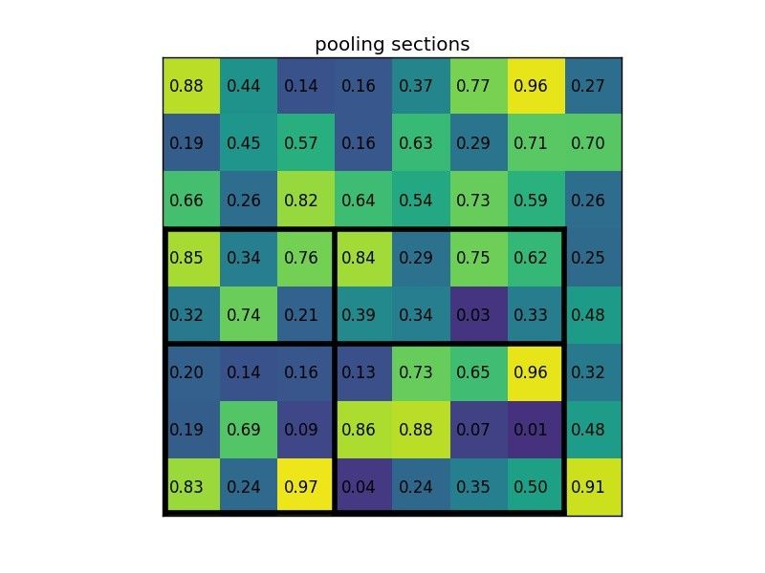
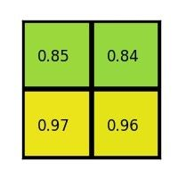
해결방법 2
(Region of interest)
ROI pooling 계층을 넣어서
학습!
배경 학습 X
Max Pooling
원하는 output = 2 x 2

Slide 42
해결방법 2
그래서 저렇게 원하는 영역(배경을 제거하기 위해)을
학습시킬 bounding box labeling이 필요
아하…..
그럼 저영역을 학습시킬 바운딩 박스 라벨을
일일히….
모든 데이터셋에 해줘야 하군….

Slide 43
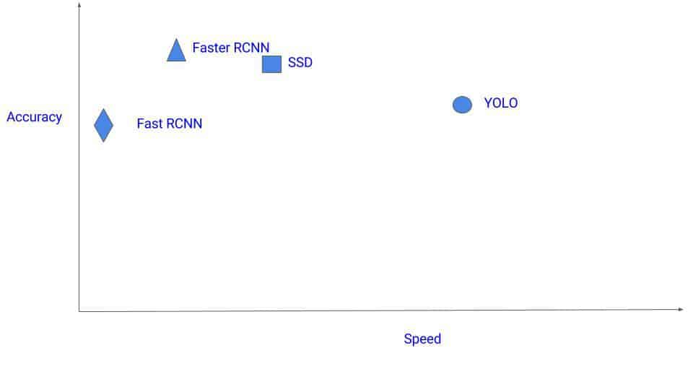
어떤 모델이 적합할까?
속도는 Yolo
정확도는 Faster RCNN
Notes:
슬라이드 58. 결론
1) “성장하는 신경망＂ 이라는 주제에서 초기 신경망 단계까지 진행했으나 아직 프로젝트가 끝나지 않았으므로
이후에도 내용을 추가하여 완성시킬 것임

Slide 44
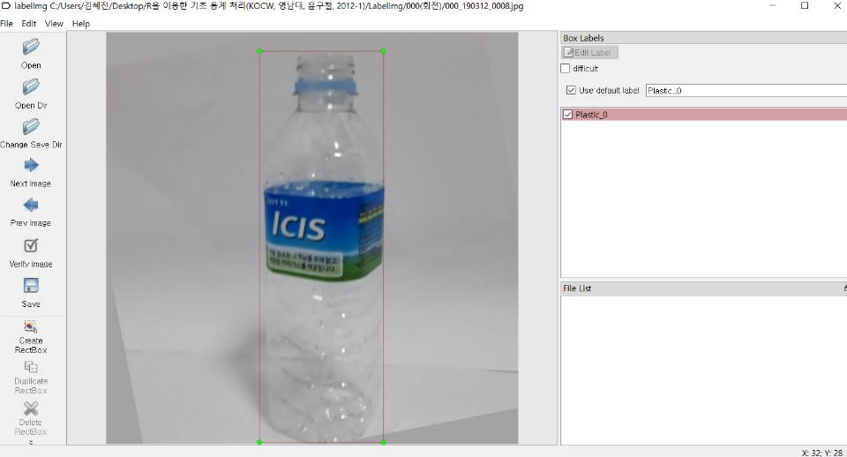
해결방법 2

Slide 45
03
시행착오
1)
클래스 분류
2)
데이터셋 구하기
3)
신경망 학습 시행착오
4)
현실과의 타협
Notes:
무엇을 구현하고 싶었는지
- 우리가 가진기술에 대해 이야기를 하는거에요
- CNN 에 대해 공부를 했었잖아요
- CIFAR10으로 돌려봤어. : 정확도 90% 이상 나왔었고.
- 우리는 이제 주제를 고민 시작 한거지.
- 이왕하는거 공공성이면 좋겠다 ( 막연하게 )
- 확장가능 하면 좋겠다.
- CNN 모델을 쫙 보여줘요 - 지금은 VGG8 을쓰는데 VGG16도 쓰고 Inception도 쓰고... : 모델을 스위치 하는것을
: +[ 각 모델에 구조 대충설명하면서 VGG16 를 구현] -> 시간이 꽤 걸렸어
[ phase2 ] TensorFlow SLIM 를 고려.
까진 : [ 코드조각 보여주고] Tensorflow (Low level)로 직접 구현 가능했다.
: + 더 가니깐 개념 학습도 조금 헤비해지고,
: +
-
수업때.
1. VGG9 -> 모델을 괜찮은걸로 하려는 시도
2. 파일을 개고양이/CIFAR10 이걸 TFRECORD로 변환하려는 시도
3. 그러면서, : 텐서보드
4. SLIM으로

Slide 46
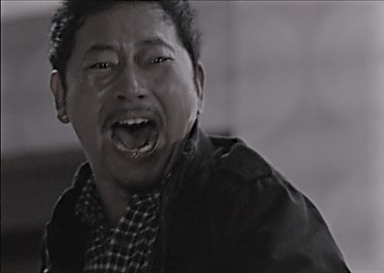
현실과의 타협
CAPTCHA . . . . . .
서버 구축 . . . . . .
시간이 . . . ㅜ ㅜ

Slide 47
04
구현 신경망 Flow
Notes:
무엇을 구현하고 싶었는지
- 우리가 가진기술에 대해 이야기를 하는거에요
- CNN 에 대해 공부를 했었잖아요
- CIFAR10으로 돌려봤어. : 정확도 90% 이상 나왔었고.
- 우리는 이제 주제를 고민 시작 한거지.
- 이왕하는거 공공성이면 좋겠다 ( 막연하게 )
- 확장가능 하면 좋겠다.
- CNN 모델을 쫙 보여줘요 - 지금은 VGG8 을쓰는데 VGG16도 쓰고 Inception도 쓰고... : 모델을 스위치 하는것을
: +[ 각 모델에 구조 대충설명하면서 VGG16 를 구현] -> 시간이 꽤 걸렸어
[ phase2 ] TensorFlow SLIM 를 고려.
까진 : [ 코드조각 보여주고] Tensorflow (Low level)로 직접 구현 가능했다.
: + 더 가니깐 개념 학습도 조금 헤비해지고,
: +
-
수업때.
1. VGG9 -> 모델을 괜찮은걸로 하려는 시도
2. 파일을 개고양이/CIFAR10 이걸 TFRECORD로 변환하려는 시도
3. 그러면서, : 텐서보드
4. SLIM으로

Slide 48



Faster R-CNN architecture
건전지
TF_record
converting
TF_record
file

Slide 49

TF-Record
이미지 데이터, 라벨, 좌표값 등의 데이터셋을 하나의
tf-record 파일 형식으로 저장하고, 사용 시 학습 대기 시간 감소의 효과를 볼 수 있다.
RCNN신경망에 필수적으로 필요한 bounding box라벨을 함께 포함시켜 데이터셋, 라벨을 하나에 통합시킬 수 있다.

Slide 50
Faster R-CNN architecture
Pretraining
Graph
(inception v2)
건전지
TF_record
converting
Fine tuning
Feature map
TF_record
file

Slide 51

Pretraining graph(inception v2)
뭔 소리냐… 그래서 fine tuning이 뭔데??
Inception v2 신경망으로 COCO 데이터셋을 학습시켜 정교하게 완성된 bottleneck feature까지의 가중치를 우리의 신경망에 fine tuning
bottleneck feature : 완전연결 신경망으로 들어가는 feature를 말한다.

Slide 52
Fine tuning
내가 분류하고 싶은 물체를 학습한 신경망은 아니지만 다른 수많은 물체들을 정교하게 학습시킨 신경망의 가중치를 나의 신경망에 적용시키고 뒷부분의 FC층의 가중치만을 backward시켜서 신경망 학습을 진행한다.
일반적인 물체의 선, 재질, 모양, 등을 학습한 데이터로 우리 물체의 특징을 더 빨리 학습한다는 이론

Slide 53
Faster R-CNN architecture
Region Proposal
Network
Pretraining
Graph
(inception v2)
건전지
TF_record
converting
Fine tuning
Feature map
ROI Pooling layer
TF_record
file

Slide 54

RPN and ROI pooling
RPN에서 예상되는 물체에 바운딩 박스를 추천
ROI pooling 층에서 RPN에서 추천한 바운딩 박스를 기준으로 배경을 삭제하고 max pooling

Slide 55
Faster R-CNN architecture
Region Proposal
Network
Pretraining
Graph
(inception v2)
Fully-connected
layer
Softmax
classifier
건전지
TF_record
converting
Bounding Box
regressors
Fine tuning
Feature map
ROI Pooling layer
TF_record
file

Slide 56

학습 결과 손실률

Slide 57
05
시연
1)
테스트 이미지
2)
영상
3)
직접 시연

Slide 58
05
시연
1)
테스트 이미지
2)
영상
3)
직접 시연

Slide 59

이미지 테스트

Slide 60
05
시연
1)
테스트 이미지
2)
영상
3)
직접 시연

Slide 61






영상

Slide 62
05
시연
1)
테스트 이미지
2)
영상
3)
직접 시연

Slide 64
결론

Slide 65
결론
의도한대로 학습이 된 것 같다. 쓰레기의 특성 상 매우 다양한 형태의 INPUT이 들어올 수 있다. 어느정도의 INPUT 데이터로 인정하고, 학습자원을 할당할 지는 보다 많은 데이터셋의 경험으로 보완해야할 것.
이를 프로젝트 초기 컨셉이었던, CAPTCHA API(공공성과 확장성)를 통해 성장시키는 신경망을 만들 계획이었으나, 위에서 언급했던 시행착오들과 문제점(한계) 등으로 인해 프로젝트 기간내 구현하기 어려웠다.
초기 컨셉에 맞게 앞으로 우리의 프로젝트를 발전시켜나갈 계획입니다.

Slide 66


Slide 67


